Slide 1
ASTROLOGÍA VÉDICA. JOYTISH
FANOR LARRAIN V.
Noviembre 8 , 2022

Slide 2
ASTROLOGÍA VEDICA.
LAS CIENCIAS DEL SER están en los VEDAS. LO UNO COMO ORIGEN DE TODO EL ORDEN CÓSMICO
                RIG+SAMA+YAJUR+ATHARVA (1500 a. C) “SRUTHI”.
                UPANISHAD.PURANAS
                ASTIKA . Samkhya, Yoga, Vedanta, Nyaya, Vaisheshika y Mimamsa.
                (NASTIKA. Budismo, jainismo, sharvaka).No teístas. Ateos
_______________________________________________________________________________________________________
LAS CIENCIAS DEL ESTAR VEDANGA
      KHALPA
      SHIKHA
      CHANDAS
      NIRUPTA
      VIAKARANA
      JYOTISHA

Slide 3
NO DUALIDAD
BRAHMAN (DIVINIDAD IMPERSONAL) y ATMAN c/u ALMAS INDIVIDUALES SON SÓLO UNO. DIOS ES LA ÚNICA REALIDAD DEL MUNDO. EL RESTO ES FALSA ILUSIÓN.

Slide 4
VEDANGA. 6 Disciplinas
Auxiliares para la mejor comprensión de los VEDAS. CASTA BRAHMINES.
SIKHA Fonética y fonología
CHANDAS Métrica poética SÁNCRITO
VIAKARANA Gramática Indoeuropea 3000 a.C.
NIRUKTA Etimología 52=16 vocales + 36 consonantes
KHALPA Rituales
___________________________________________________________________
JYOTISHA Astronomía y astrología MATEMÁTICAS

Slide 5
JOYTISH. HOMBRE y el COSMOS
ES UNA DE LAS 40 ÁREAS DEL CONOCIMIENTO VÉDICO.
COSMOLOGÍA+MATEMÁTICAS+ASTROLOGÍA PREDICTIVA
OBJETIVO FINAL. CONCIENCIA PURA
CAMPO UNIFICADO surgen todas las leyes de la naturaleza. Contiene todo el conocimiento dentro de sí: pasado presente y futuro
  MICROCOSMOS VEDAS MACROCOSMOS
  RADIACIÓN LUZ PRIMORDIAL DEL SER INFLUYE EN CADA UNO DE NOSOTROS. TODOS CONECTADOS Y SUJETOS A LEYES NATURALES

Slide 6
ZODÍACO SIDERAL
3000 a. C ? Rishis hombres sabios del Himalaya devotos del cosmos.
Movimientos cuerpos celestes y efectos sobre los hombres.
6 RAMAS DE LA ASTROLOGÍA VÉDICA
GOLA. Astronomía posicional
GANITA. Astrología predictiva basada en la posición de los planetas y cálculos matemáticos
____________________________________________________
JATAKA. Astrología natal
PRASNA. Respuestas precisas para preguntas críticas
MUHURTA. Tiempos auspiciosos y buenas acciones
NIMITTA. Presagios

Slide 7
ASTRÓNOMOS
Astrónomos védicos observaron que todos los cuerpos celestes del sistema solar transitaban por una misma elíptica alrededor del Sol y de la Tierra. Cinturón zodiacal.
Esa elíptica determinada por Gola y Ganita, es la que contiene las 12 constelaciones conocidas como Mesha, Vrishabha, Mithuna, Karka, Simha, Kanya, Tula, Vrishchika, Dhanu, Makar, Kumbha y Mina, nombres tradicionales que se encuentran en shastras, tratados, como el Brihat Parashara Hora.

Slide 8
ARYABATHA. Padre astronomía
Siglo 5 d.C Vivió en actual estado Bihar, Patna. Astrónomo y matemático (álgebra, trigonometría, ecuaciones cuadráticas, series de potencias). Número (pi).
Universidad de Nalanda. Observatorio Templo del Sol.
Descubrió el radio y volumen de la Tierra. Instrumentos y relojes. Calendarios, eclipses.
Calculó la rotación sideral: rotación de la Tierra con referencia las estrellas fijas) en 23 horas, 56 ´, y 4.1´´
COSMOLOGÍA. Grandes unidades de tiempo. (kalpa, manvantra y yuga)
ARYABATHAYA. Tratado escrito en 108 versos

Slide 9
12 RASHI. RAYO DE CONSTELACIÓN BRILLANTE
1. MESHA ARIES
2. VRISHABA TAURO
3. MITHUNA GEMINIS
4. KARKATA CÁNCER
5. SIMHA LEO
6. KANYA VIRGO
7. TULA LIBRA
8. VRISHCHIKA ESCORPIÓN
9. DHANU SAGITARIO
10. MAKARA CAPRICORNIO
11. KUMBHA ACUARIO
12. MINA PISCIS

Slide 10
9 cuerpos celestes. Planetas védicos.
12 constelaciones.
9x12= 108
SOL (Surya)
  LUNA (Chandra)
  MARTE (Mangala)
  MERCURIO (Budh)
  JÚPITER (Guru)
  VENUS (Shukra)
  SATURNO (Shani)
  NODO LUNAR NORTE (Raju)
  NODO LUNAR SUR (Ketu)

Slide 11
NAKSHATRA. Constelaciones lunares
Son 27 a 28 las constelaciones lunares consideradas como esposas de Chandra (“el”LUNA)
CHANDRA VISITA A CADA UNA DE SUS ESPOSAS EN ORDEN ESTRICTO Y SIN DAR PREFERENCIA A NINGUNA DE ELLAS.
PATRONES DE ESTRELLAS OBSERVABLES (Cruz del SUR)

Slide 12
NAKSHATRAS. Casas Lunares
1. ASWINI Beta-Aries KETU (nodo sur) Cabeza caballo. Z-H: 0° - 13°20' Mesha Z-W: 26° Aries - 9°20' Tauro
2. BHARANI 35,39, 41 ARIES. SUKRA (VENUS). Vagina (ioni). Yama. Z-H: 13° 20' - 26°40' Mesha.
Z-W: 9° 20' - 22° 40' Tauro
3. KRITTIKA. Pléyades. Nodrizas de Kartikeya, hijo de Shiva. SURYA. (SOL). Cuchillo, lanza. Agni (fuego)
Z-H: 26°40' Mesha - 10° Vrishabha. Z-W: 22° 40' Tauro - 6° Géminis
4. ROHINI La “Roja”. Aldebarán. Pareja astrológica. CHANDRA (Luna). Carro de guerra. Templo. Pravapati, el Creador.
      Z-H 10° - 23°20' Vrishabha. Z-W6° - 19°20' Géminis
5. MRIGASHIRA Cabeza de venado. Orión. MANGALA (Marte) . Soma, CHANDRA
        Z-H: 23° 20' Vrishabha - 6° 40' Mithuna Z-W: 19°20' Géminis - 2°40' Cáncer
6. ARDRA El húmedo. Betelgeuse. RAJU (Nodo lumar Norte). Lágrima, diamante, cabeza humana. RUDRA, dios tormenta
Z-H: 6° 40' - 20° Mithuna. Z-W: 2° 40' - 16° Cáncer
7. PUNARVASU Los dos camareros de los dioses. Cástor y Pólux. GURU (Júpiter). Arco y carcaja. Aditi, madre de los diose
        Z-H: 20° Mithuna - 3°20' Karka. Zodiaco W: 16° - 29°20' Cáncer
.

Slide 13
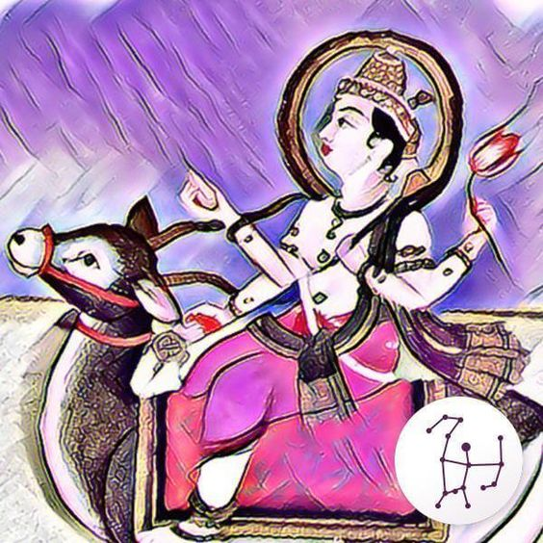

Slide 14
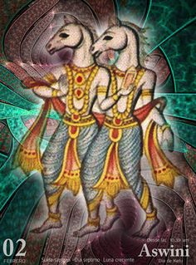

Slide 15
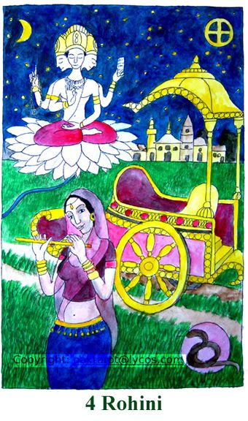

Slide 16
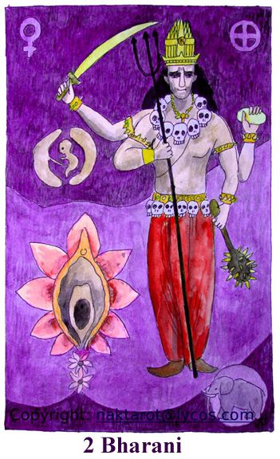

Slide 17
NAKSHATRAS
8.Pushya/Tishya La nodriza. γ δ y θ Cancri. SHANI (Saturno). Ubre de vaca, loto, flecha, círculo. Brihaspati.Sacerdote
Zodiaco indio: 3°20' -16°40' Karka Zodiaco occidental: 29°20' Cáncer - 12°40' Leo
9. ASHLESHA El abrazo. , ε, η, ρ, y σ Hydrae. BUDHA. (Mercurio). Serpiente. Sarpas, Nagas
Zodiaco indio: 16°40' - 30° Karka. Zodiaco occidental: 12°40' - 26° Leo
10. MAGHA La abundancia. Regulus. KETU (nodo Lunar Sur). Trono real. Pitri, Padres ancestrales
Zodiaco indio: 0° - 13°20' Simha. Zodiaco occidental: 26° Leo - 9°20' Virgo
11. PURVA PHALGUNI Primer rojizo. δ y θ Leonis. SUKRA (Venus). Cabecera de cama. Hamaca. Higuera.BHAGA dios felicidad
. Z-H: 13°20' - 26°40' Simha. Z-W: 9°20' - 22°40' Virgo
12. UTTARA PHALGUNI Segundo rojizo. Denébola. SURIA (Dios Sol). Cama, hamaca. Ayraman, dios de los favores
Z-H: 26°40' Simha- 10° Kanya. Zodiaco-W: 22°40' Virgo - 6° Libra

Slide 18
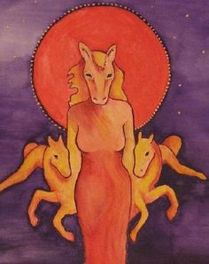

Slide 19
NAKSHATRAS
13. HASTA La Mano. α, β, γ, δ y ε Corvi, CHANDRA. (Luna). Mano, puño. Savitar (dios del SOL)
Z-H: 10° - 23°20' Kanya. Z-W: 6° - 19°20' Libra
14. CHITRA El brillante. Espiga. MANGALA (Marte). Diamante o perla. Vishwakarma
Z-H: 23°20' Kanya - 6°40' Tula. Zodiaco-W : 19°20' Libra - 2°40' Escorpio
15. SWATI “Muy bueno”. Arturo. RAJU (Nodo lunar Norte). Brote, coral, VAYU Dios del Viento.
Zodiaco -H: 6°40' - 20° Tula. Zodiaco -W: 2°40' - 16° Escorpio
16. VISAKHA “El regalo”. Enramado. α, β, γ y ι Librae. GURU (Júpiter) . Arco triunfal. Torno alfarero.. Indra Dios de dioses. AGNI Dios del Fuego
Zodiaco-H: 20° Tula - 3°20' Vrishchika. Z-W: 16° - 29°20' Escorpio
17. ANURADHA Siguiente. β, δ y π Scorpionis. SHANI (Saturno). Arco truinfal. Loto. MITRA Adititas, amistad y cooperación.
Z-H: 3°20' - 16°40' Vrishchika. Z-W: 29°20' Escorpio - 12°40' Sagitario
18 . JYESHTHA El excelente. Primogénito. α, σ, y τ Scorpionis.BUDHA (Mercurio). Paraguas, zarcillo. Indra, dios de dioses
Zodiaco indio: 16°40' - 30° VrishchikaZodiaco occidental: 12°40' - 26° Sagitario

Slide 20
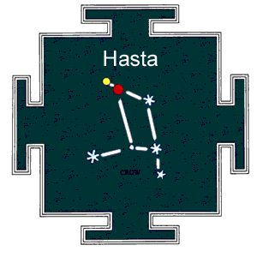

Slide 21
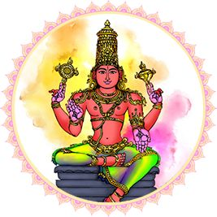
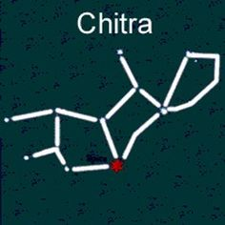

Slide 22
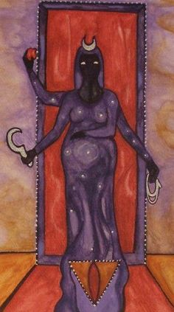

Slide 23
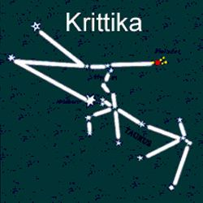
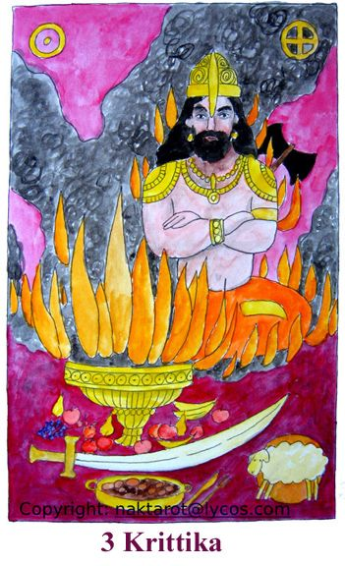

Slide 24
NAKSHATRAS
19. MULA La raíz. ε, ζ, η, θ, ι, κ, λ, μ y ν Scorpionis. KETU (Nodo lunar Sur). Atado de raíces. NIRRTI cima logros espirituales y materiales
Zodiaco indio: 0° - 13°20' Dhanus.Zodiaco occidental: 26° Sagitario - 9°20' Capricornio
20. PURVA ASHADHA. El primero de los invencibles. δ y ε Sagittarii. Sukra (Venus) .Pelo elefante, abanico, cedazo. APAH, Dios del Agua.
Zodiaco indio: 13°20' - 26°40' DhanusZodiaco occidental: 9°20' - 22°40' Capricornio
21. UTTARA ASHADHA El segundo de los invencibles. ζ y σ Sagittarii. SURIA (dios del Sol.Pelo de elefante. Cama chica..Visuadevas. Dioses universales.
Zodiaco indio: 26°40' Dhanus - 10° Makara.Zodiaco occidental: 22°40' Capricornio - 6° Acuario
22. ABHIJIT El victorioso.. α, ε y ζ Lyrae - Vega. .BRAHMA..Zodiaco indio: 6°40' Makara - 10°53' Makara
23. SHRAVANA α, β y γ Aquilae. CHANDRA. Oreja. Huellas.VISHNU dios que preserva el Universo.
Zodiaco indio: 10° - 23°20' Makara Zodiaco occidental: 6° - 19°20' Acuario
24. DHANISHTA El rápico famoso. α hasta δ Delphini. MANGALA (Marte). Tambor, flauta, Ocho Vasus, abundancia.
Zodiaco indio: 23°20' Makara - 6°40' Kumbha. Zodiaco occidental: 19°20' Acuario - 2°40' Piscis
25. SHATABHISHA Reunión de 100 médicos. Sadachbia. RAJU (Nodo lunar Norte). Círculo vacío, mil flores estrellas. VARUNA. Dios agua.
Zodiaco indio: 6°40' - 20° Kumbha Zodiaco occidental: 2°40' - 16° Piscis
26. PURVA BRADRAPADA El primero de los pies bendecidos. α y β Pegasi. GURU (Júpiter). Espadas, Cama funeraria. AJAIKAPADA dragón de fuego
Zodiaco indio: 20° Kumbha - 3°20' Meena. Zodiaco occidental: 16° - 29°20' Piscis
27. UTTARA BRADRAPADA El segundo de los pies bendecidos. γ Pegasi y α Andromedae. Pareja astrológica: Shani (Saturno), Gemelos, Ahir Budhyana serpiente de aguas profundas
Zodiaco indio: 3°20' - 16°40' MeenaZodiaco occidental: 29°20' Piscis - 12°40' Aries
28. REVATI El PRÓSPERO. ζ Piscium. BUDHA. (Mercurio). Peces, tambor. PUSHAN, >Dios protector
Zodiaco indio: 16°40' - 30° Meena Zodiaco occidental: 12°40' - 26° Aries

Slide 25
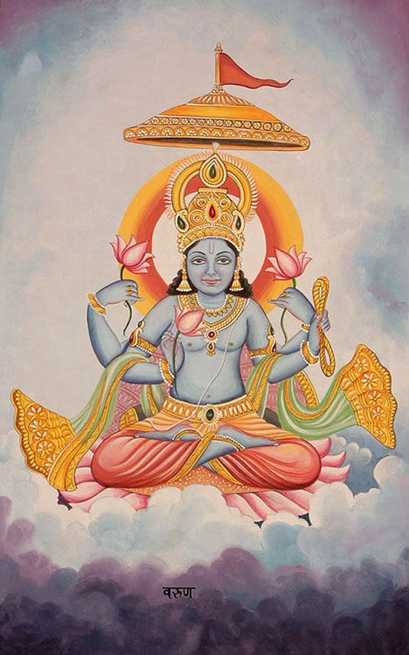

Slide 26
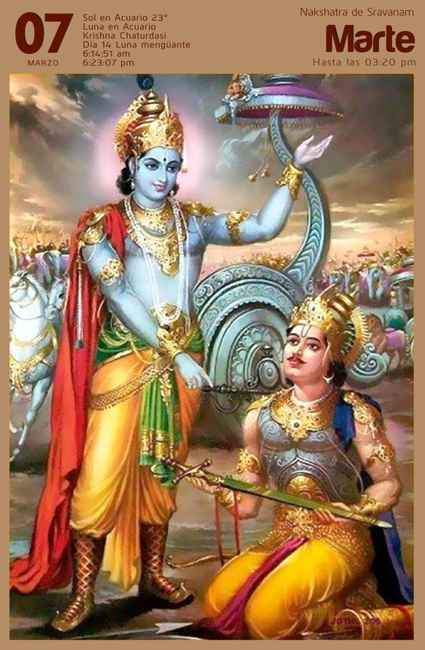

Slide 27
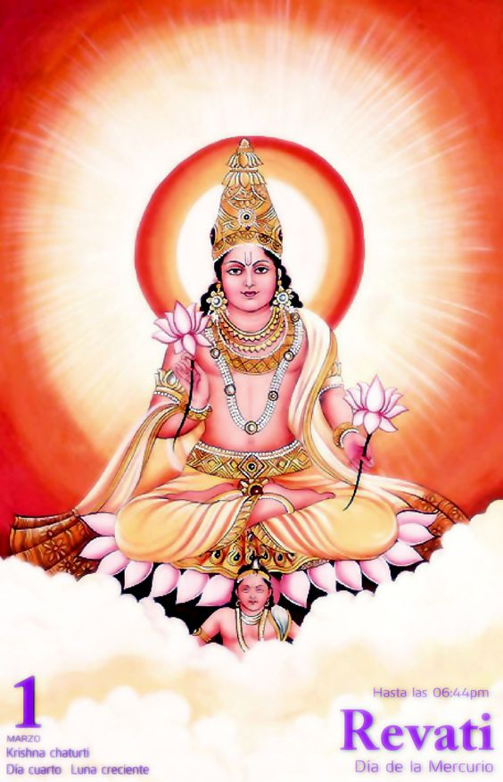

Slide 28


Slide 29


Slide 30
88 CONSTELACIONES
La bóveda celeste observable contiene 88 constelaciones identificadas por el ser humano a nivel cultural y también científico. Cada una con sus coordenadas establecidas y toda una cosmovisión.
No obstante, el conocido Zodíaco astrológico contiene sólo 12 de éstas. Las más importantes de todas para efectos de una lectura.

Slide 31
NAKSHATRA | DIOS VÉDICO |  |  | NAKSHATRA | DIOS VÉDICO
01 Aswini | KUMARA |  |  | 17 Anuradha | INDRA
02 Bharani | YAMA |  |  | 18 Jyeshta Niruti | NIRUTI
03 Krittika | AGNI |  |  | 19 Moola | VARUNA
04 Rohini | BRAHMA |  |  | 20 Purvashadha | VISWADEVA
05 Mrigasira | CHANDRA |  |  | 21 Uttarashadha | BRAHMA
06 Aridra | SHIVA |  |  | 22 Shravana | VISHNU
07 Punarvasu | ADITI |  |  | 23 Dhanishta | VASU
08 Pushyami | BRIHASPATI |  |  | 24 Satabisha | VARUNA
09 Aslesha | RAHU |  |  | 25 Purvabhadra | AJACHARANA
10 Makha | SURYA |  |  | 26 Uttarabhadra | AHIBUDHANYA
11 Purva Phalguni | ARYAMA |  |  | 27 Revati | PUSHAN
12 UttaraPhalguni | SURYA
13 Hasta Viswa | KARMA
14 Chittra | VAYU
15 Swati | INDRA
16 Vishakha | MITRA

Slide 32
JOYTISH. OTRO ELEMENTO DEL VEDANTA. PARA REAFIRMAR LO UNO COMO ORIGEN DE TODO ORDEN CÓSMICO.
TEISMO MONISTA PANTEISTA. REENCARNACIÓ N Y EL KARMA.
CALEIDOSCOPIO DE CREENCIAS, SIGNOS, MITOS,RITOS. FILOSOFÍA Y UNA COSMOLOGÍA EXUBERANTE. REPRESENTACION COLECTIVA MILENARIA CON GRAN FUERZA SIMBÓLICA.
TENDENCIA A CALIFICAR COMO ALTAMENTE PRECISAS PARA CADA UNO DESCRIPCIONES LO SUFICIENTEMENTE VAGAS Y GENÉRICAS QUE SE AJUSTAN A MUCHA GENTE.
REPRESENTACION COLECTIVA MILENARIA. EL PODER INFINITO DE DIOS Y LOS DIOSES. NADIE ES COMPLETAMENTE DUEÑO DE SU DESTINO

